Slide 1
Presenta…
¡Vamos por el Pueblo!
Let’s go to the Town!

Slide 2
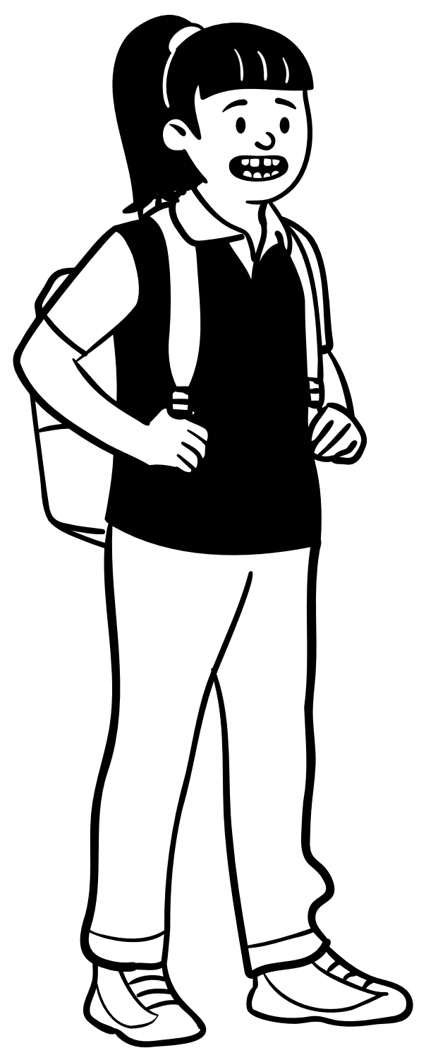
Vamos por el pueblo
Vamos por el pueblo
Hay mercados y tiendas
¡Hola vecinos!
¿Cómo están?
¡Muy bien! ¡Vámonos!

Slide 3
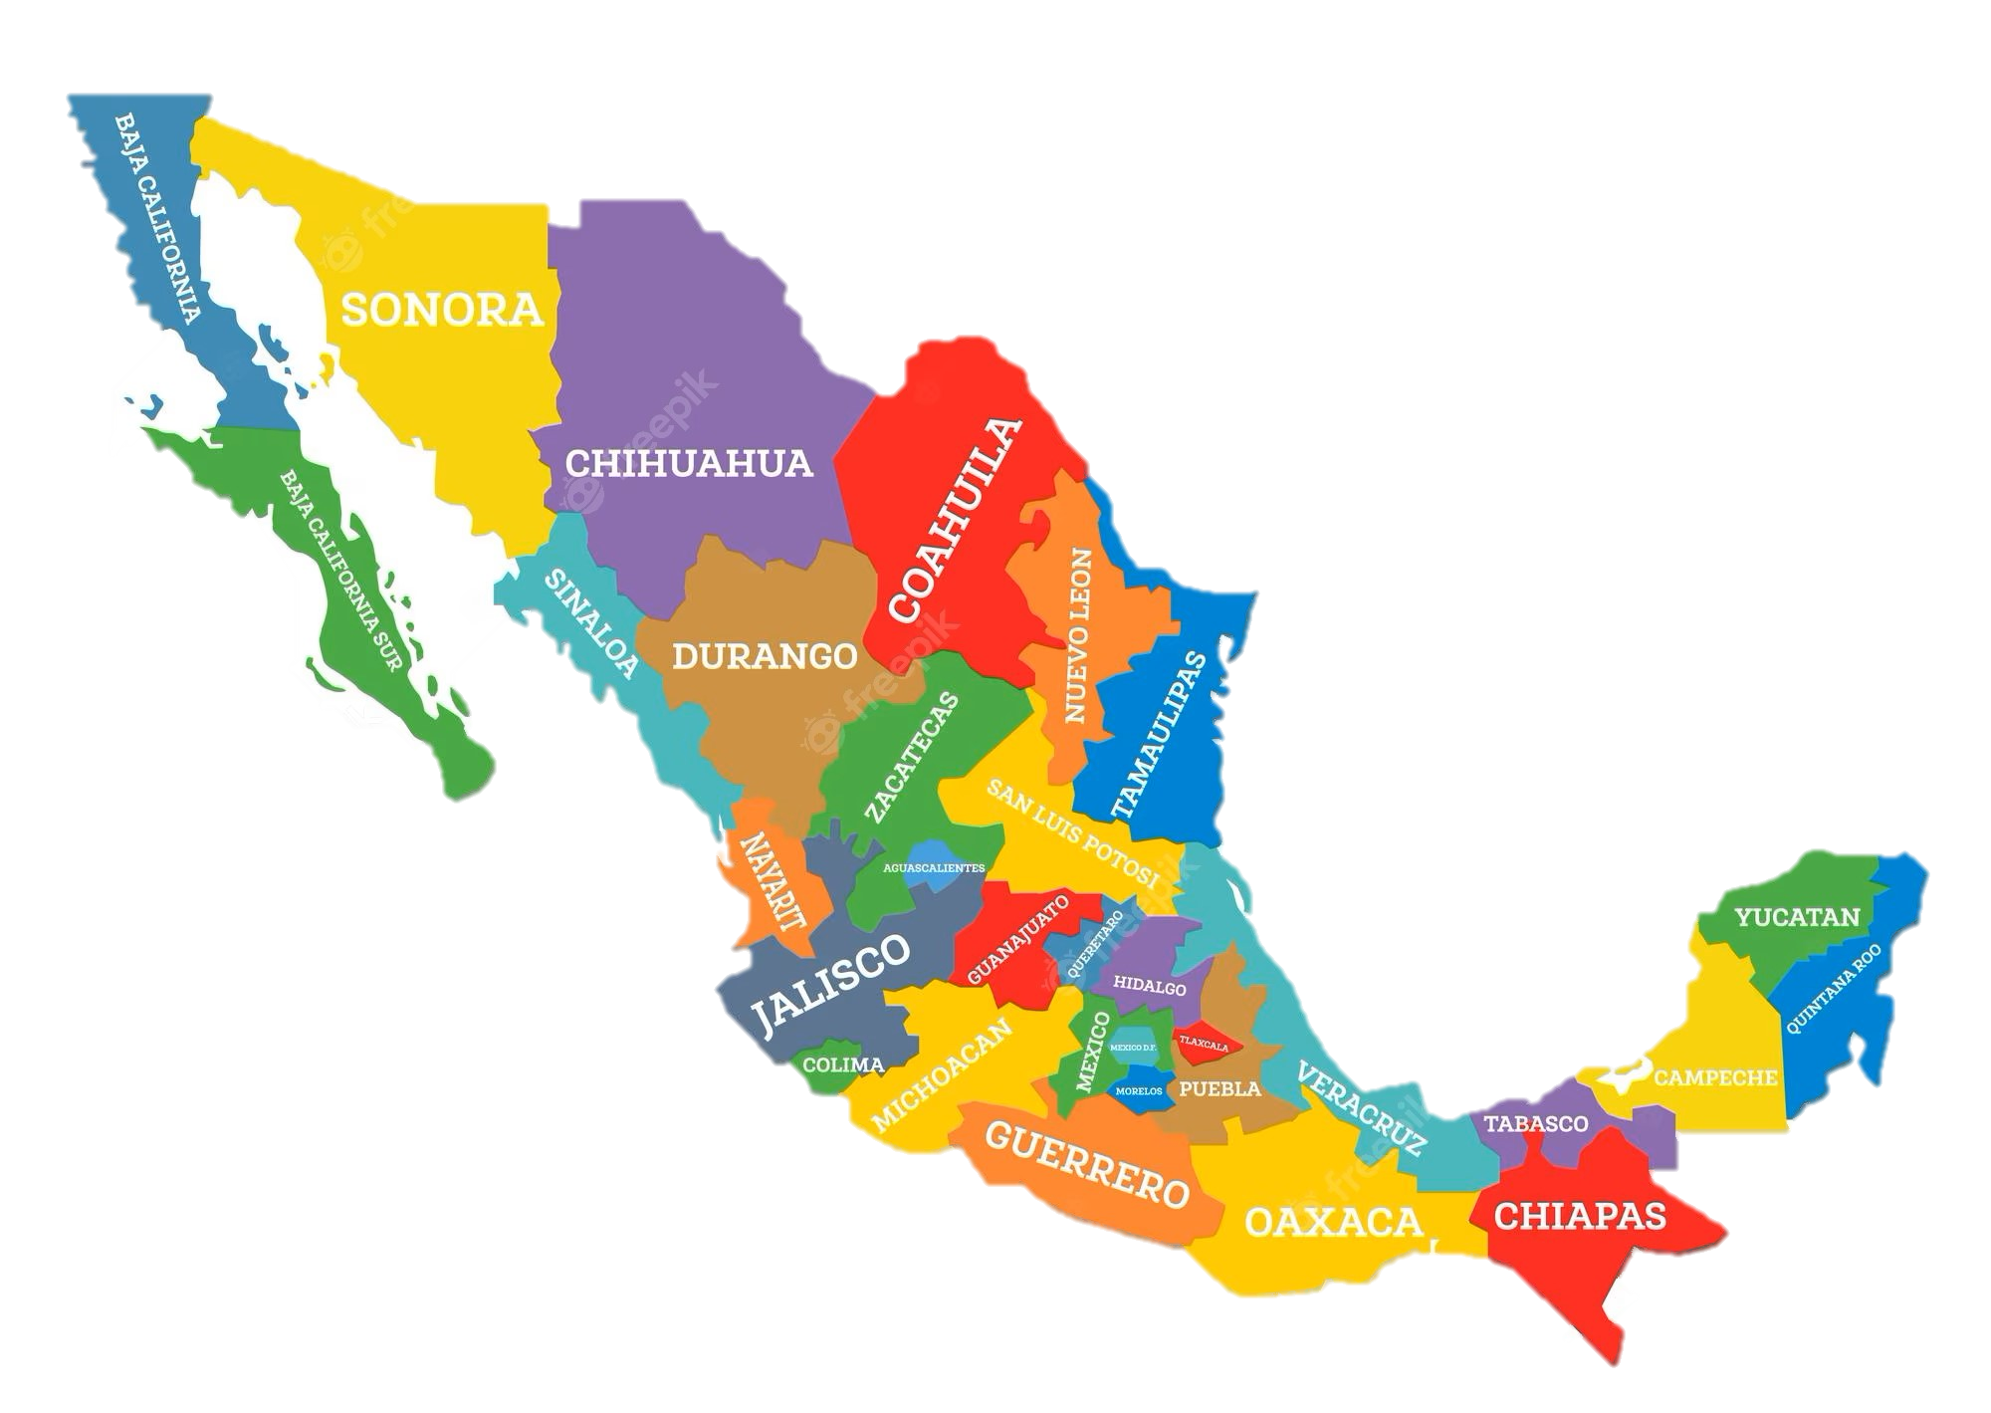

Slide 4
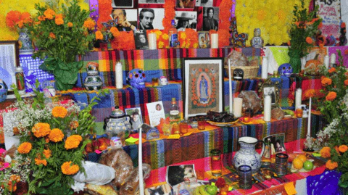
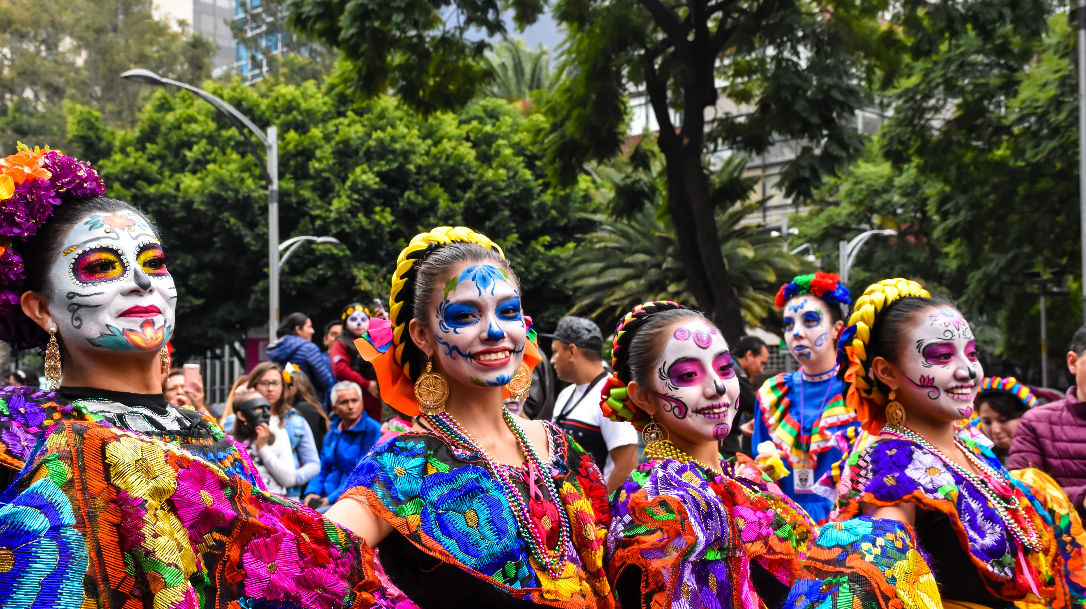
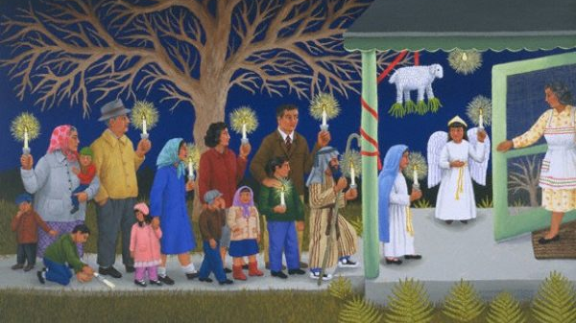
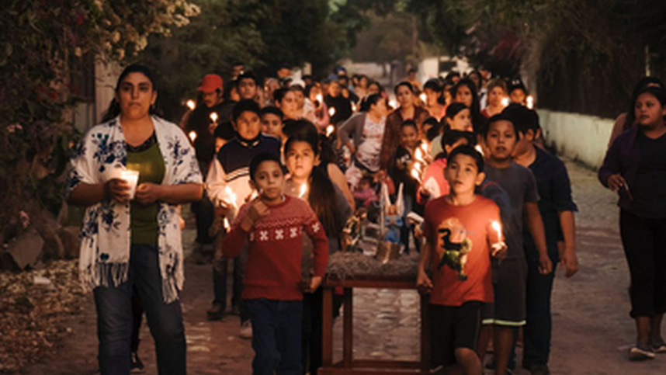

Slide 5
El amigo
La amiga

Slide 6
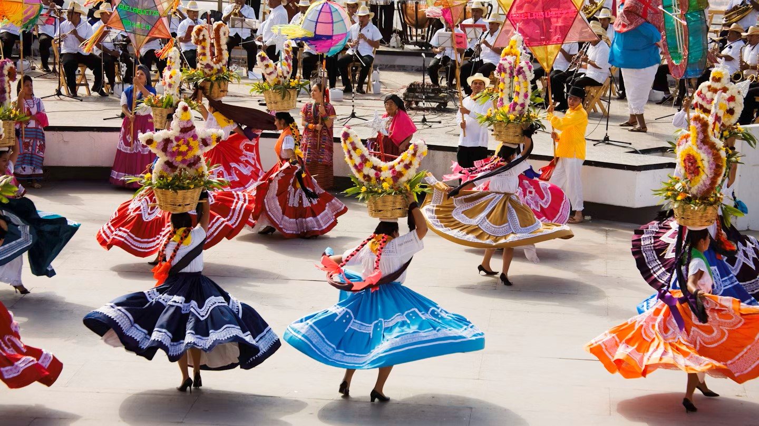
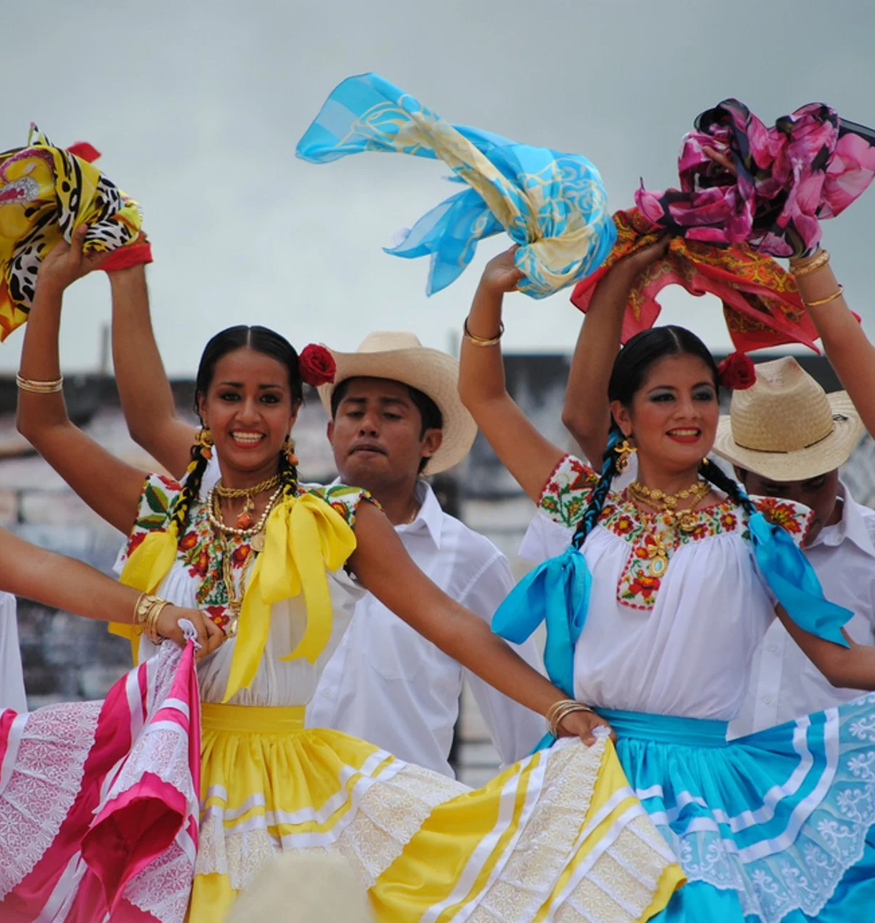
La feria
Guelahuetza : Oaxaca, Mexico

Slide 7
Matching Game
https://interacty.me/projects/385c27c07cc0ace0

Slide 8
Buenas Noches
Buenas noches, Buenas noches
¿Cómo estás?, ¿Cómo estás?
Muy bien, gracias, Muy bien, gracias
Ya me voy, Ya me voy

